Slide 1
Výuka ruštiny v Plzni
Katedra germanistiky a slavistiky
https://kgs.zcu.cz/about/
Katedra ruského jazyka
https://www.fpe.zcu.cz/krf/

Slide 2
Motivy studia zahraničních studentů
Vzdělání a následující návrat do zemi původu
Chtějí zůstat v ČR nebo v Evropě
Ruština jako mateřský jazyk
Řešení problémů v zemi původu (odklad vojenské služby)
Jsou to děti rusky mluvících migrantů

Slide 3
Složení smíšených skupin
Studenti s ruštinou jako L1 (vlastně migranti, kteří z různých důvodů přijeli do ČR za studiem; studenti, kteří chtějí získat nebo udržet pobytový status v ČR; částečně studenti, již jsou děti migrantů s ruštinou jako L1).
Studenti bilingvisti (ukrajinsky mluvící studenti; studenti z asijských států, jako Kazachstán a Uzbekistán).
Studenti s ruštinou jako L2 (především jsou to česky mluvící studenti).

Slide 4
Smíšená skupina studentů
JCR1 navštěvovali 37 studentů ze 48 zapsaných (ZS), 33 studenty ze 46 zapsaných (LS).
L1 - 19 studentů (ale jak se později objevilo, 3 z nich byli rusko-ukrajinští bilingvisti, dalších 3 – bývalí studenti technických oborů).
L1 - B 2 studenti se rovnou přiznali, že jsou bilingvní (pár ruština – čeština), jsou to druhá generace ruských nebo ukrajinských migrantů.
L2 - zbylých 16 studentů.

Slide 5
JCR2 – popis disciplíny
https://portal.zcu.cz/portal/studium/moje-vyuka/index.html?pc_pagenavigationalstate=AAAAAQAGNTY5MTI3EwAAAAAA#ZkAZpKatalogFormAnchor
Zápočty (průběžný a závěrečný) – 70%
3-5 písemných prací
Povinná docházka

Slide 6
Formy výuky
Střídání individuálních a skupinových prací
Dialogy
Prezentace
Písemné práce
Videa
Filmy

Slide 7
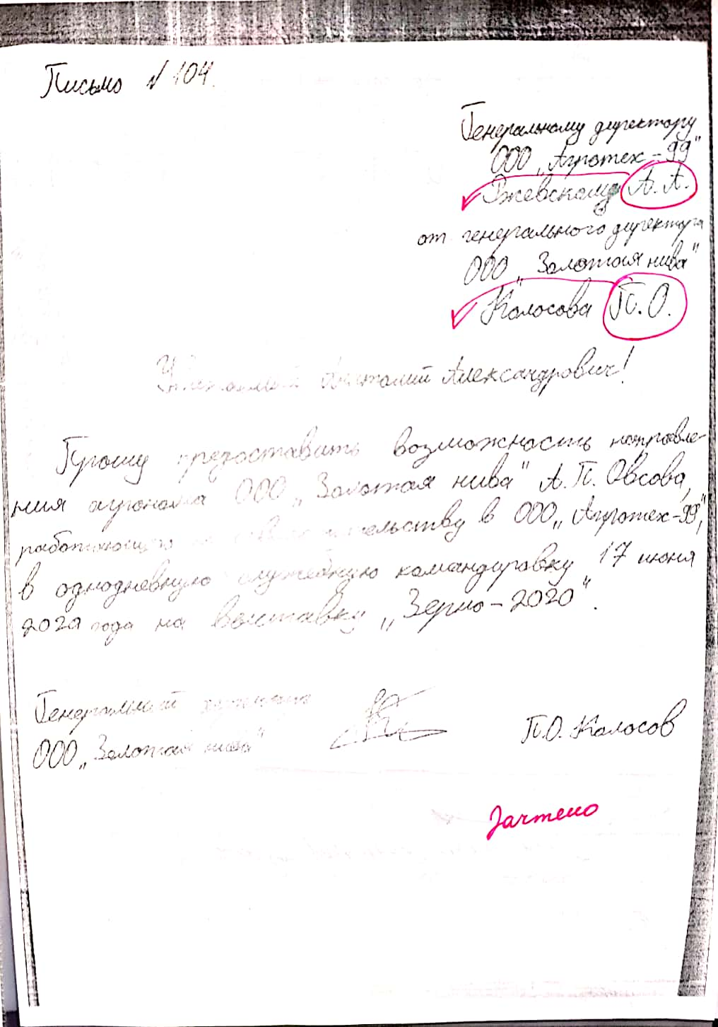
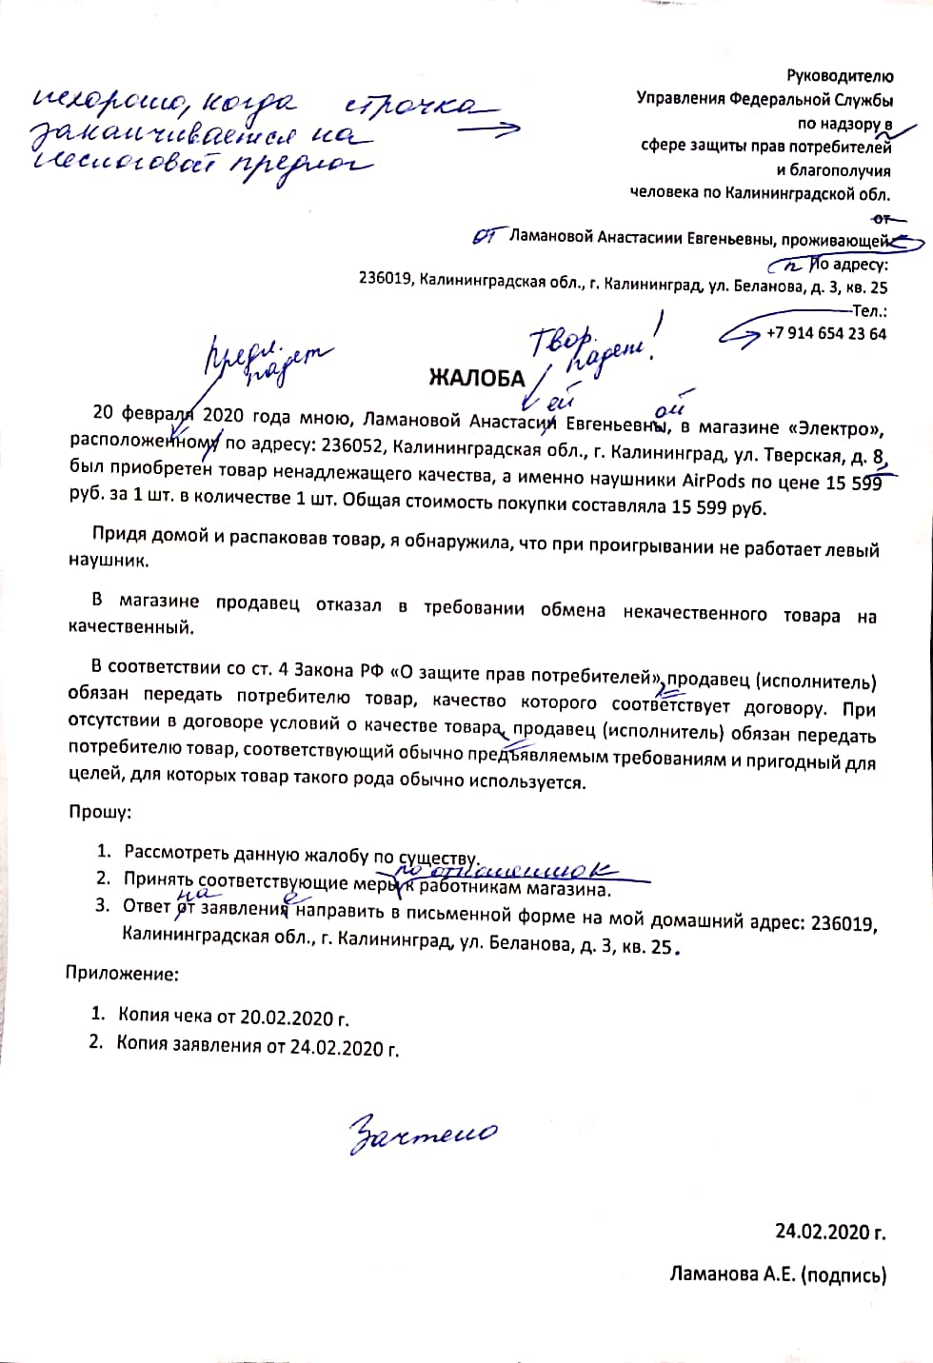
Příklady

Slide 8
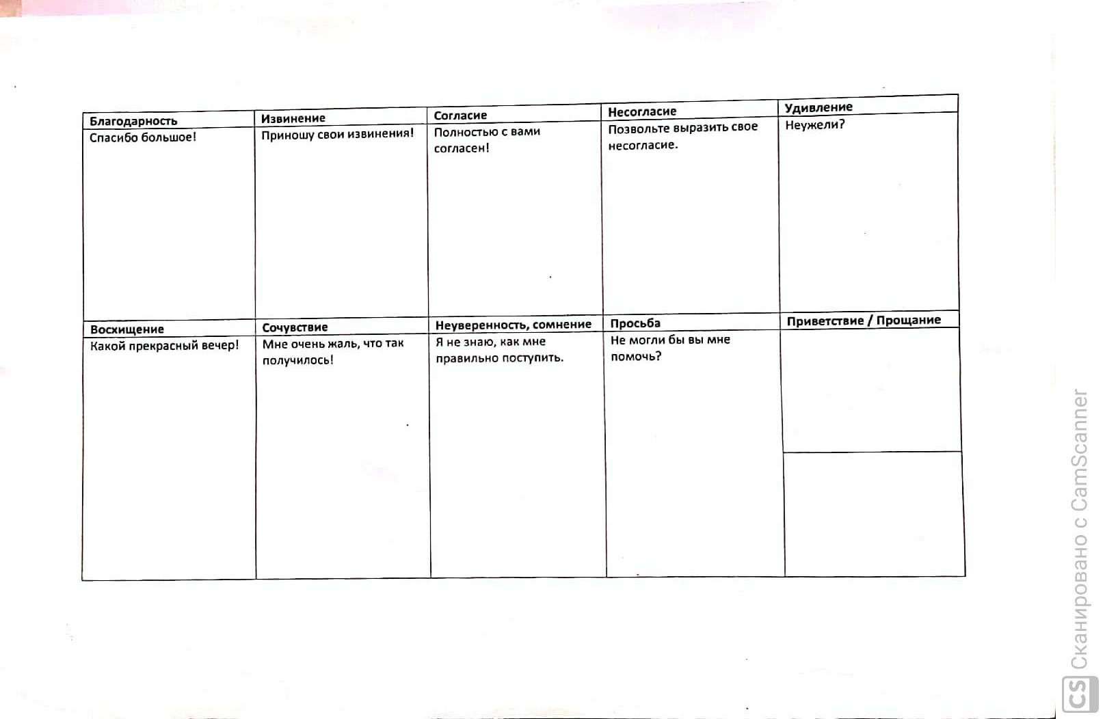
Příklady

